Slide 1


Урок путешествие по разделу «Были-небылицы»
Оценим свои достижения
Полякова Е.В. 3 класс Литературное чтение 09.02.2022 Урок №61
Цель: повторить и обобщить
изученный материал; развивать
умения ориентироваться в
прочитанных произведениях и
анализировать их, творческие
способности, речь, память,
мышление; проверить
полученные при изучении
раздела знания учащихся.

Slide 2
Шифр
2,1; 4,5; 6,2; 3,2; 2,3; 6,1; 2,1; 4,5; 6,2; 3,2; 5,4; 4,5
1 | А | Б | В | Г | Д | Е
2 | Ж | З | И | Й | К | Л
3 | М | Н | О | П | Р | С
4 | Т | У | Ф | Х | Ц | Ч
5 | Ш | Щ | Ь | Ы | Э | Ю
 | 1 | 2 | 3 | 4 | 5 | 6

Slide 3
Скороговорка
Пришел Ипат
Лопаты покупать.
Купил Ипат пять лопат.
Шел через пруд,
Зацепился за прут.
Упал в пруд Ипат,
Пропало пять лопат.

Slide 4
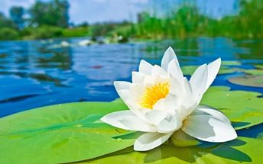
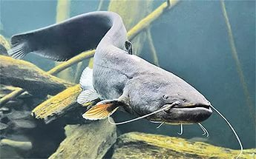
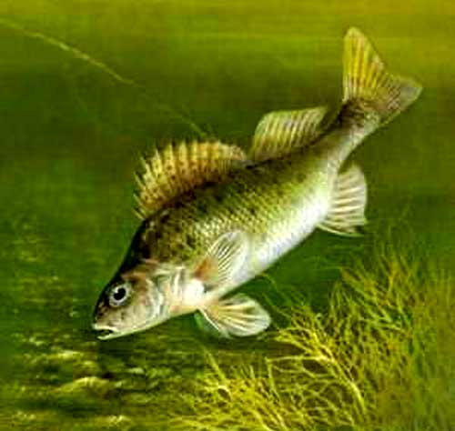
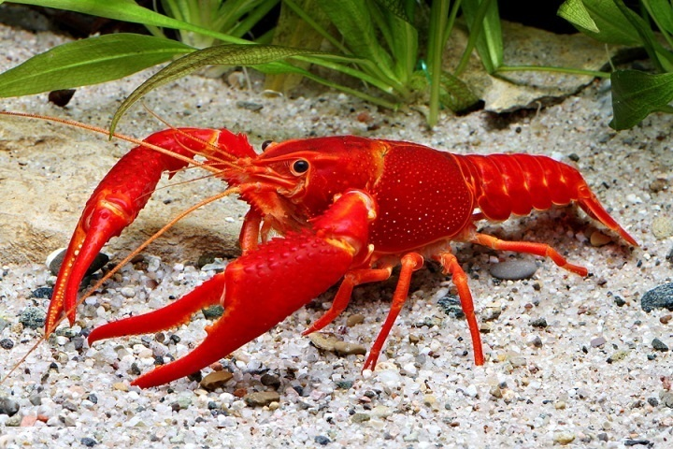
Загадки
На воде увидел ты
Белые цветы.
Это жители воды
На ночь прячут лепестки.
На дне, где тихо и темно,
Лежит усатое бревно.
Не кузнец , а с клещами.
Драчун и забияка,
Живет в воде,
Кости на спине,
И щука не проглотит.

Slide 5
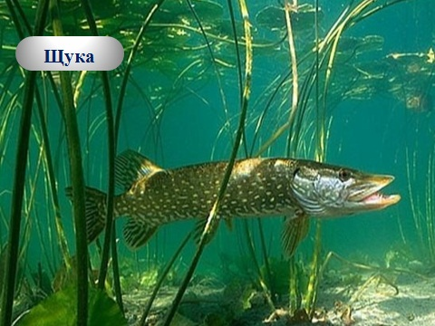
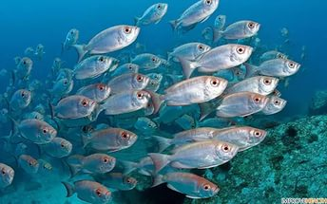
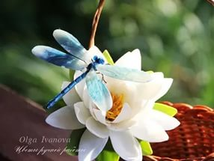
Хвостом виляет,
Зубаста, а не лает.
У родителей и деток
Вся одежда из монеток.
Голубой аэропланчик
Сел на белый одуванчик.

Slide 6
Ползёт, не торопясь, алая морская звезда, солидно ходят по камням усатые лангусты, боком-боком двигается краб; везде на камнях, ……………………. рассеяны актинии, и всюду множество всяких любопытных штук.

Slide 7
Ползёт, не торопясь, алая морская звезда, солидно ходят по камням усатые лангусты, боком-боком двигается краб; везде на камнях, точно крупные вишни, рассеяны актинии, и всюду множество всяких любопытных штук.

Slide 8
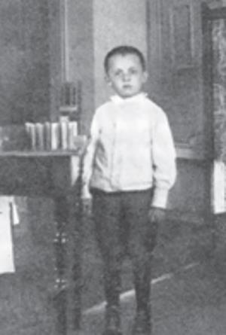
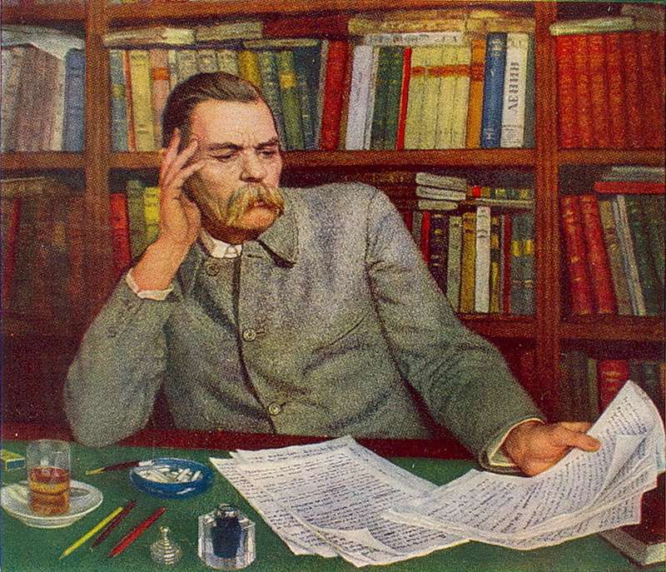

Slide 9
Начинаем склейку слов
Из рассыпанных слогов.
Изучите эти строчки,
Сложив правильно кусочки.

Slide 10
У слона на дне рожденья
Это было в воскресенье
У слона на дне рожденья.
Гости пели, веселились,
Так кружились, так вертелись,
Что на части разлетелись.
Раз, два, три, четыре, пять,
Помоги гостей собрать:
Ан-ло-ти-па-ди-ко-дил,
Ко-кро-шим-зе-пан-ко-ри-рил,
Ена-моге-бе-раф-ги,
Мур-го-ла-ле-бра-браз-жи.

Slide 11
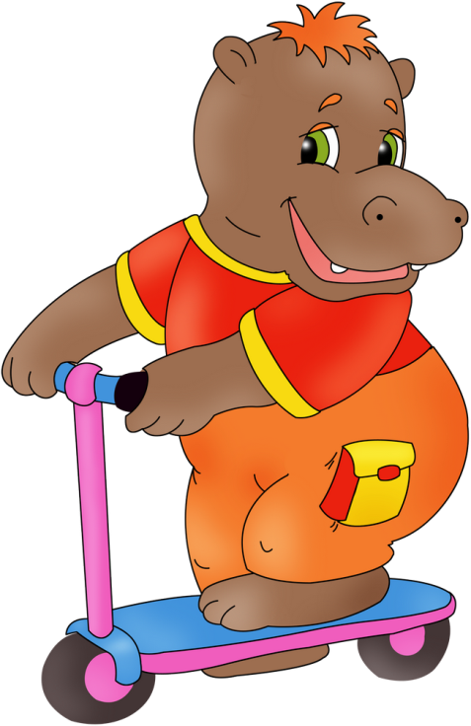
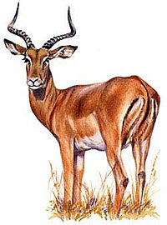
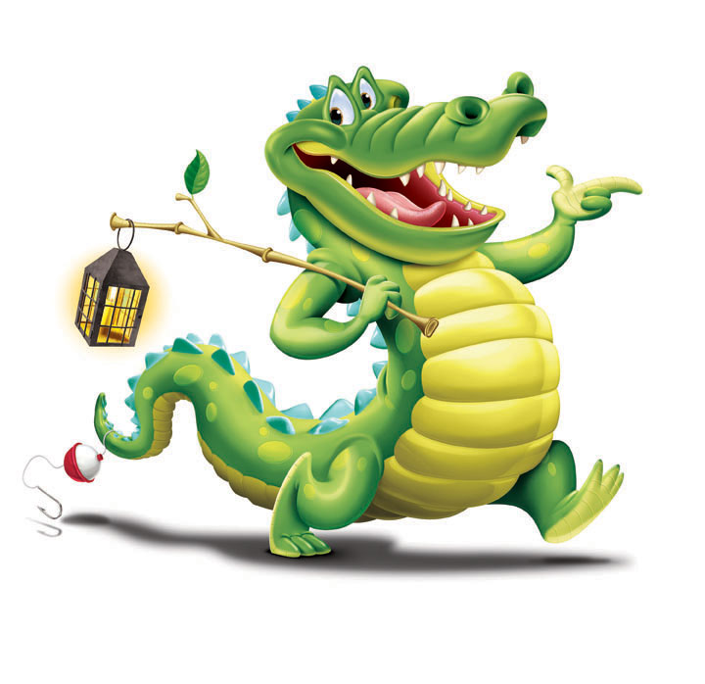
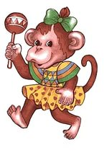
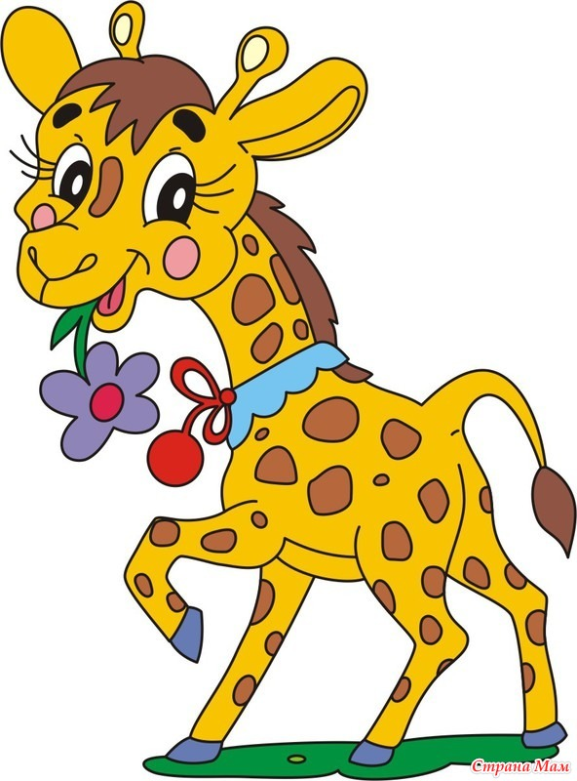
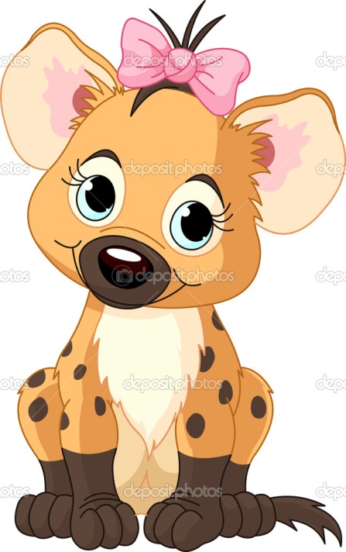

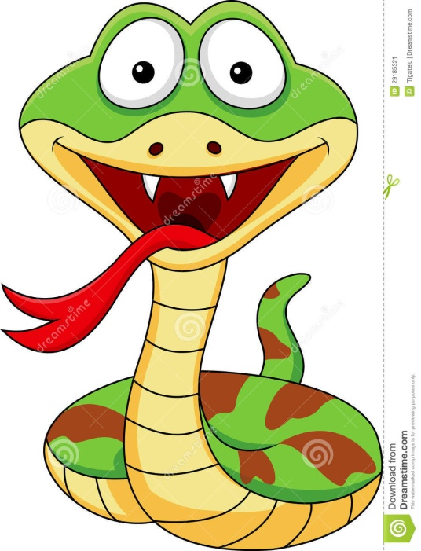
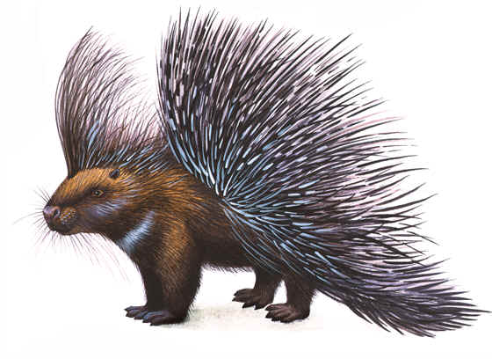
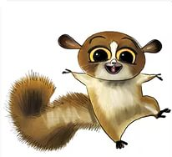
Антилопа, крокодил, дикобраз, шимпанзе, бегемот, горилла, жираф, лемур, кобра, гиена.

Slide 12
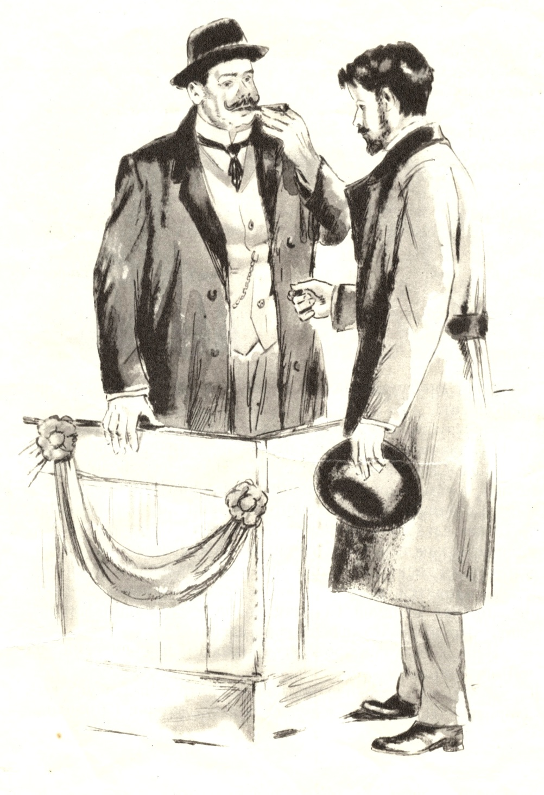
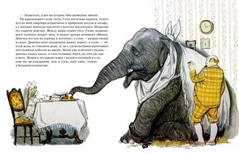
Кто изображен на этой иллюстрации?
уч. с. 43

Slide 13
Слон оказывается гораздо больше, чем думала Надя, когда разглядывала его на картинке. Ростом он только чуть-чуть пониже двери, а в длину занимает половину столовой. Кожа на нём грубая, в тяжёлых складках. Ноги … . Голова в больших шишках. Уши … и висят вниз. Глаза совсем крошечные, но умные и добрые. Клыки обрезаны. Хобот – … .

Slide 14
Слон оказывается гораздо больше, чем думала Надя, когда разглядывала его на картинке. Ростом он только чуть-чуть пониже двери, а в длину занимает половину столовой. Кожа на нём грубая, в тяжёлых складках. Ноги - толстые, как столбы. Голова в больших шишках. Уши - большие, как лопухи и висят вниз. Глаза совсем крошечные, но умные и добрые. Клыки обрезаны. Хобот – точно длинная змея и оканчивается двумя ноздрями, а между ними подвижный, гибкий палец .

Slide 15
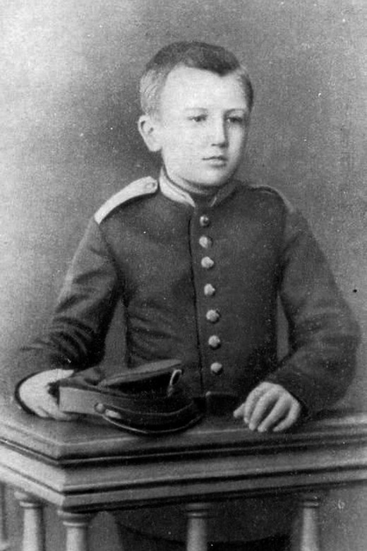
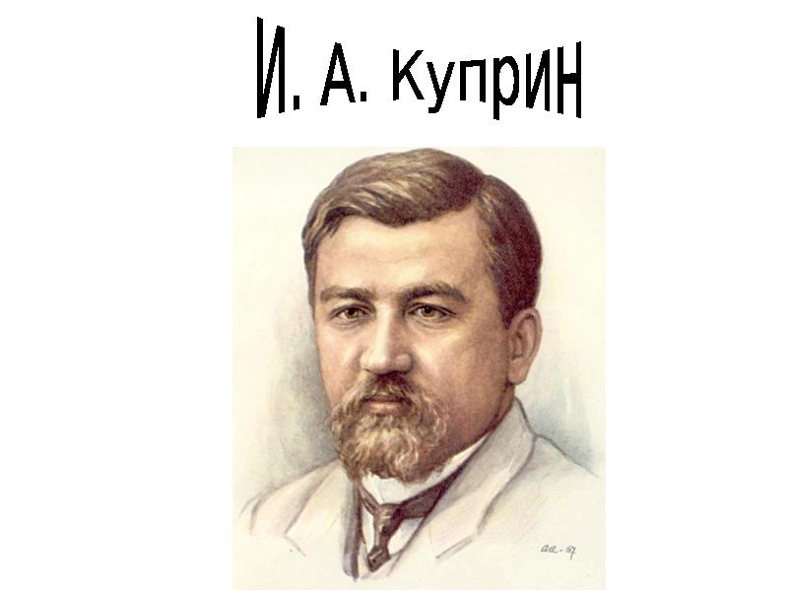

Slide 16
Вспомните, чьи это слова, откуда они и о чем идет речь.
Мы объехали весь свет,
Торговали соболями,
Чернобурыми лисами;
А теперь нам вышел срок,
Едем прямо на восток,
Мимо ….
В царство славного ….

Slide 17
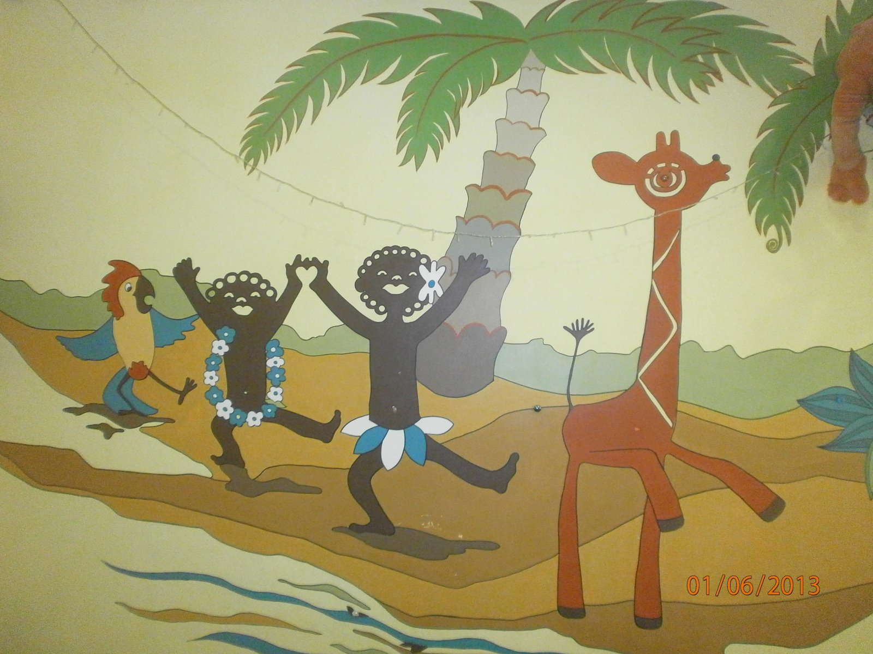
физкультминутка

Slide 18
- От … смеются, - ответила мама, - а от … плачут. А теперь спи!
Маша уснула. Уснула и Петровна. Мама подошла к окну. На ветке за окном спал Пашка. Тихо было в мире, и … снег, что падал и падал с неба, всё прибавлял тишины. И мама подумала, что вот так же, как снег, сыплются на людей … сны и сказки.

Slide 19
- От маленькой радости смеются, - ответила мама, - а от большой плачут. А теперь спи!
Маша уснула. Уснула и Петровна. Мама подошла к окну. На ветке за окном спал Пашка. Тихо было в мире, и крупный снег, что падал и падал с неба, всё прибавлял тишины. И мама подумала, что вот так же, как снег, сыплются на людей счастливые сны и сказки.

Slide 20
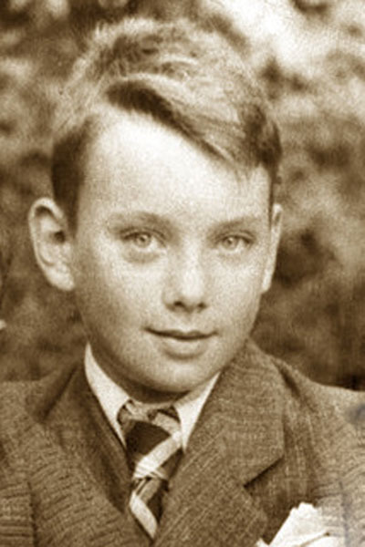
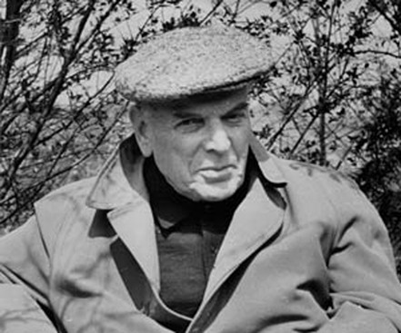

Slide 21
Тестирование
Кто не встретился Евсейке на морском дне?
Голотурии, сепии
рыба-пила
Сифонофоры, актинии, лангусты
2.Закончите предложение
Глаза у рыб были круглые и скучные, как …
алгебра;
русский язык;
математика
3.Вставьте пропущенное слово.
Как он может жить на свете
Без усов и чешуи?
Мы бы, рыбы, не могли бы
…. хвосты свои!
Намочить;
Раздвоить;
Разделить.

Slide 22
4.Кто написал рассказ «Случай с Евсейкой»?
К. Г. Паустовский;
А. И. Куприн;
Максим Горький.
5.Чья настоящая фамилия – Пешков?
Максим Горький;
А. И. Куприн;
К. Г. Паустовский.
6.Как звали нянюшку из рассказа К. Паустовского?
Ивановна;
Петровна;
Степановна.

Slide 23
7.Чьё прозвище - Чичкин?
милиционера;
воробьишки;
старого воробья.
8.Что, по мнению мамы, делают люди от большой радости?
смеются;
плачут;
прыгают и кричат.
9.Найдите «лишнее» в утверждении: «Особенно отличается самый большой слон, он …»
cтановится на голову, ногами вверх;
ходит по стеклянным бутылкам;
ходит по катящейся бочке.

Slide 24
10. С помощью какого лакомства слона завели в дом? Что это было?
круглый фисташковый торт;
квадратный фисташковый торт;
круглый банановый торт.
11.Как звали куклу, с которой Надя познакомила слона Томми?
Саша;
Катя;
Матрёшка.
12.Почему немец казался Наде похожим на слона? Закончите предложение. Потому что он сам такой …
большой;
толстый;
добродушный;
лысый.

Slide 25
Ответы:
1.б; 2.а; 3.b; 4.с; 5.а; 6.b; 7.с; 8.b; 9.b; 10.а; 11.с; 12. а,b,с.

Slide 26
Допишите пропущенные буквы и получится стишок-небылица.
Рифмушка
Танцевала рыба с р ____.
А петр ____ - с пастернаком,
А ци ____ - с чесноком,
А ин____ - с пет____,
Ск________ - с котелком,
Красна девка – с к ______,
А ухват – просто так,
А морковка не ______,
Потому что не умела.
Переставьте все, как надо!
Нет ни склада тут, ни лада…
Пингвины – жители пустыни,
Ужата очень любят дыни.
Шоферы знают толк в малине,
Ребята ползают в трясине.
Верблюды плавают на льдине,
Медведи возят груз в машине.
Неспешно ходит черепаха,
Могучий еж не знает страха.
Колючий лев в траве таится,
За ним охотится лисица.
Ужи летают в облаках,
Стрижи на севере, во льдах.
Ослы расселись на кустах
Коты плывут в крутых волнах …
А все ли на своих местах!

Slide 27
СТИШОК-НЕБЫЛИЦА
Танцевала рыба с раком,
А петрушка – с пастернаком,
А цибуля – с чесноком,
А индейка – с петухом,
Сковородка – с котелком,
Красна девка – с казаком,
А ухват – просто так,
А морковка не хотела,
Потому что не умела.

Slide 28
Домашнее задание:
Перечитай в сказках эпизоды, в которых рассказывается о волшебных превращениях простых вещей. Попробуй и ты заглянуть в этот удивительный мир фантазии. Прислушайся: вот и самая обыкновенная ручка для письма начинает о чём-то говорить. Как ты думаешь, о чём?
Придумайте свою невероятную историю с обычными вещами

